Slide 1
CHÀO MỪNG CÁC THẦY CÔ VỀ DỰ GIỜ THĂM LỚP 4B
Notes:
Ngày hôm nay rất vinh dự cho lớp của chúng ta được đón thầy Vũ Huy Thành Phó HT nhà trường, cô Nguyễn Thị Thu Hường TT tổ 4-5 và một số thầy cô trong tổ 4-5 về dự giờ thăm lớp. Đề nghị chúng ta nổ một tràng pháo tay thật giòn giã để chào đón các thầy cô. Trước tiên, cc cùng đứng lên hát và vận động theo nhạc với bài hát Bụi phấn nhé!

Slide 3
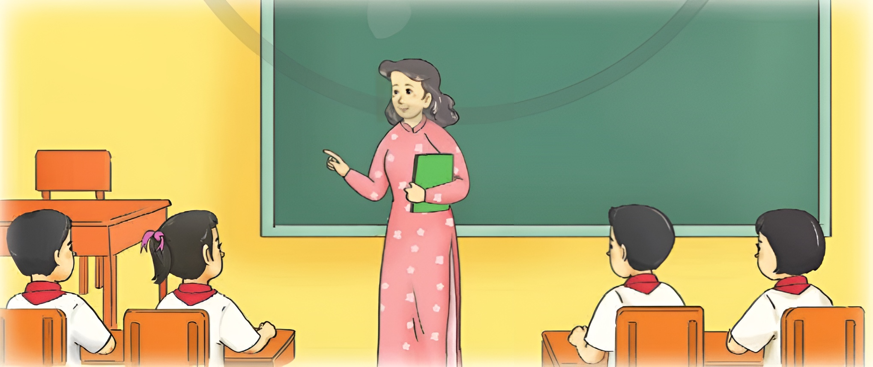
KHỞI ĐỘNG
Notes:
Bài hát vừa rồi các con thể hiện là một ca khúc nổi tiếng thể hiện lòng biết ơn sâu sắc của học trò đối với thầy cô giáo. Bài đọc ngày hôm nay tiếp tục chủ đề Trái tim yêu thương các con sẽ được học một bài thơ vô cùng xúc động nói về buổi học rất đặc biệt với cô giáo và các bạn học sinh. Để biết đó là buổi học ntn chúng ta cùng đến với Bài đọc 2: Buổi học cuối cùng. HS mở SGK trang 6. GV viết tên bài. HS đọc tên bài.

Slide 4
BÀI 11
BÀI ĐỌC 2:
BUỔI HỌC CUỐI CÙNG

Slide 5
NỘI DUNG BÀI HỌC
01
02
03
Luyện đọc thành tiếng
Đọc hiểu
Đọc
nâng cao
Notes:
Giới thiệu nội dung bài

Slide 6
01
LUYỆN ĐỌC THÀNH TIẾNG

Slide 7
Đọc mẫu bài
Buổi học cuối cùng

Slide 8
Notes:
Đọc mẫu xong hỏi HS giọng đọc rồi GV chốt giọng đọc

Slide 9
Giọng đọc:
- Trầm lắng, thể hiện sự xúc động, nuối tiếc, ân hận....
Chậm rãi, xúc động ở câu mở đầu các khổ thơ (1), (2), (3) và 2 câu cuối của bài thơ.
Nhấn giọng:
Gây ấn tượng ở những từ ngữ gợi tả, gợi cảm xúc tiếc nuối đến nghẹn ngào.
Notes:
Chia khổ

Slide 10
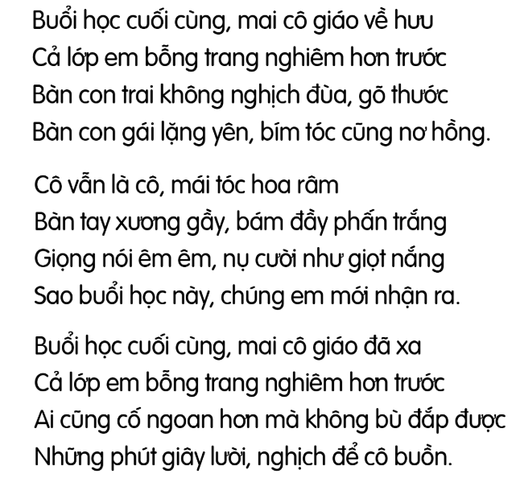
1
2
3
Notes:
Bài này cô chia ra làm 3 đoạn như sau để đọc tốt hơn chúng ta cùng đi luyện đọc từng đoạn. Gọi 3 b đọc nối tiếp 3 khổ thơ. Kết hợp sửa từ khó đọc: lặng yên, xương gầy, hoa râm, về hưu

Slide 11
01
LUYỆN ĐỌC TỪNG KHỔ THƠ
Notes:
Đọc xong khổ 1 hỏi HS: Em hiểu từ “về hưu” là ntn?
Đọc xong đoạn 2 hỏi HS: Mái tóc của cô giáo được tả tn? Thế nào là mái tóc hoa râm?
Nghiêm trang nghĩa là thái độ học rất nghiêm túc. lặng yên từ khó

Slide 12
Notes:
Kết hợp giải nghĩa từ VỀ HƯU hay còn gọi là nghỉ hưu

Slide 13
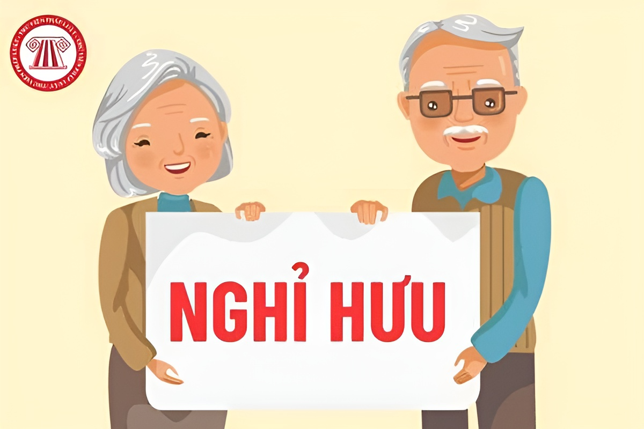
Giải nghĩa từ khó
Về hưu
Nghỉ làm việc do lớn tuổi hoặc do sức khỏe kém và đã làm việc đủ số năm quy định.

Slide 14
Buổi học cuối cùng, mai cô giáo về hưu
Cả lớp em bỗng trang nghiêm hơn trước
Bàn con trai không nghịch đùa, gõ thước
Bàn con gái lặng yên, bím tóc cũng nơ hồng.
Buổi học cuối cùng,/ mai cô giáo về hưu//
Cả lớp em/ bỗng trang nghiêm hơn trước//
Bàn con trai/ không nghịch đùa,/ gõ thước//
Bàn con gái/ lặng yên/, bím tóc cũng nơ hồng.//
Notes:
Ở khổ thơ này có nhiều câu thơ dài, ngắt nghỉ hơi đâu để cho đúng cho hay? À để ngắt nghỉ hơi đúng cc không chỉ ngắt hơi sau dấu phẩy, nghỉ hơi sau dấu chấm mà còn phải ngắt theo nghĩa của dòng thơ. Nhấn giọng ở những từ ngữ thể hiện sự trang nghiêm của buổi học cuối cùng như: cuối cùng, không nghịch đùa, lặng yên...

Slide 15
Notes:
Mái tóc của cô giáo trong khổ này được tả thế nào? Em hiểu thế nào là hoa râm? Ở khổ này, các con chú ý giọng đọc ở câu cuổi cùng. Lên giọng một chút ở cuối câu thể hiện sự tự trách mình đã nhận ra quá muộn. Vẫn là cô giáo ấy, vẫn là giọng nói, nụ cười ấy nhưng hôm nay các bạn ấy mới nhận ra mái tóc cô đã điểm bạc, bàn tay gầy gò vì thời gian qua đã tận tụy hết lòng với cv thế nào.

Slide 16
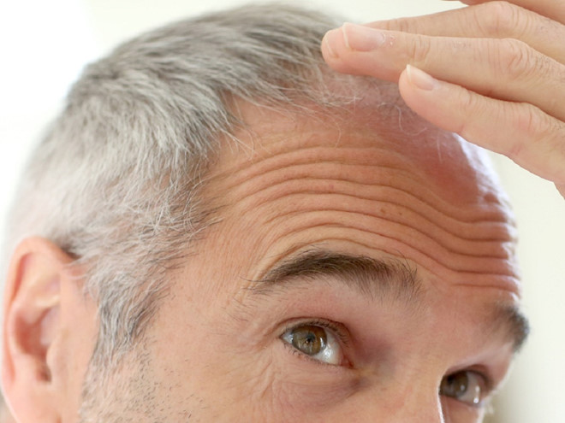
Giải nghĩa từ khó
Hoa râm
Chỉ đặc điểm của tóc, tóc có nhiều sợi bạc.

Slide 17
Notes:
Nhấn giọng ở các từ cố ngoan hơn, bù đắp, lười nghịch để thể hiện mong muốn được sửa chữa lỗi lầm của các bạn học sinh ở buổi học cuối cùng này.

Slide 18
01
LUYỆN ĐỌC CẢ BÀI THƠ

Slide 19
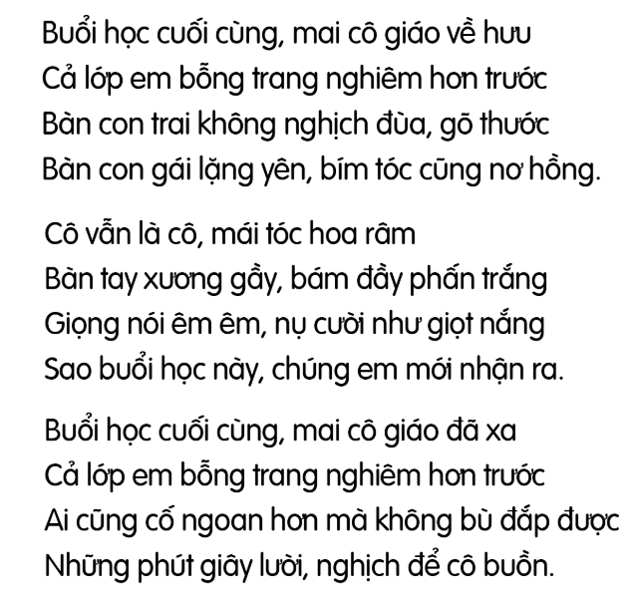
Notes:
Vừa rồi các con đã luyện đọc TT bây giờ để hiểu bài thơ hơn các con cùng đến với phần đọc hiểu nhé

Slide 20
02
ĐỌC HIỂU

Slide 21
Trả lời câu hỏi 4 câu hỏi sau
Câu 1. Vì sao lớp học bỗng trở nên trang nghiêm hơn trước?
Câu 2. Điều gì ở cô giáo khiến các bạn học sinh xúc động?
Câu 3. Em hiểu dòng cuối khổ thơ 2 là một lời tự hỏi hay tự trách?
Câu 4. Hai dòng thơ cuối bài muốn nói với em điều gì?
THẢO LUẬN NHÓM ĐÔI TRONG 4 PHÚT
LÀM VÀO VỞ BT TIẾNG VIỆT
Notes:
Bài thơ nói về một buổi chia tay đặc biệt thể hiện cảm xúc của HS trong buổi học cuối cùng với cô giáo trước khi nghỉ hưu. Đó là tình yêu thương cô pha chút tiếc nuối và mong muốn chăm, ngoan hơn để cô vui lòng. Các em ạ, thầy cô là người luôn yêu thương, tận tụy với học sinh. Vì vậy, chúng ta cần thể hiện tình yêu thương và sự biết ơn thầy cô bằng cách chăm ngoan để mỗi khi nghĩ về thầy cô, chúng ta không phải ân hận, nuối tiếc về những phút giây lười, nghịch" khiến thầy cô buồn.

Slide 22
03
ĐỌC
NÂNG CAO
Notes:
CC đã nắm được nội dung bài thơ. Tiếp theo cc hay thể hiện giọng đọc của mình qua phần đọc nâng cao nhé! Bạn nào xung phong lên thể hiện cảm xúc của bài thơ qua giọng đọc của mình: My, Chi. Khen tặng quà bóng bay hoặc kẹo mút.

Slide 24
Notes:
Cta vừa tỉm hiểu xong một bài thơ đầy cảm xúc về buổi học cuối cùng. Vậy ở trường thì các con thường thể hiện tình yêu thương và sự biết ơn thầy cô bằng những cách nào? Cô mong là qua buổi học này, các con sẽ chăm ngoan hơn để chúng ta không phải ân hận, nuối tiếc về những phút giây lười, nghich để cô buồn như các nhỏ trong bài nhé!

Slide 25
CỦNG CỐ, DẶN DÒ
Chuẩn bị một quyển Từ điển tiếng Việt hoặc Sổ tay từ ngữ Tiếng Việt 4 (NXB Đại học Huế) để tìm nghĩa của 1 – 2 từ trong bài đọc.
Đọc, tìm hiểu và chuẩn bị cho tiết học sau Tra từ điển.

Slide 26
CẢM ƠN CÁC BẠN ĐÃ CHÚ Ý
LẮNG NGHE!

